Slide 1
مهارة الطبطبة من خلف الظهر في كرة السلة

Slide 2
الطبطبة من خلف الظهر :
هي التخلص من مراقبة الخصم اثناء قيام اللاعب بالطبطبة .
حيث ان هذا النوع يعتبر مهارة عالية ويجب تشجيع اللاعبين على اتقان ادائها بصورة صحيحة ، حيث تساعد على تغير اتجاة اللاعب بدون اي نعثر او توقف في الخطوات اثناء اداء الطبطبة .

Slide 3
حيث يقوم اللاعب بالطبطبة بدفع الكرة للارض من خلف الظهر بزاوية تمكن اللاعب المهاجم من الارتكاز واستلام الكرة باليد اليسرى ، اي يعني اذا كان يطبطب باليد اليمنى وباتجاه اليمين فعلية عند تحويل الكرة لليد اليسرى بالطبطبة باتجاة اليسار بدون توقف .
اي عند اداء هذا النوع من الطبطبة يكون انثناء بالركبتين قليلا عند تحويل الكرة من خلف الظهر اثناء تحويلها لليد الاخرى .

Slide 4
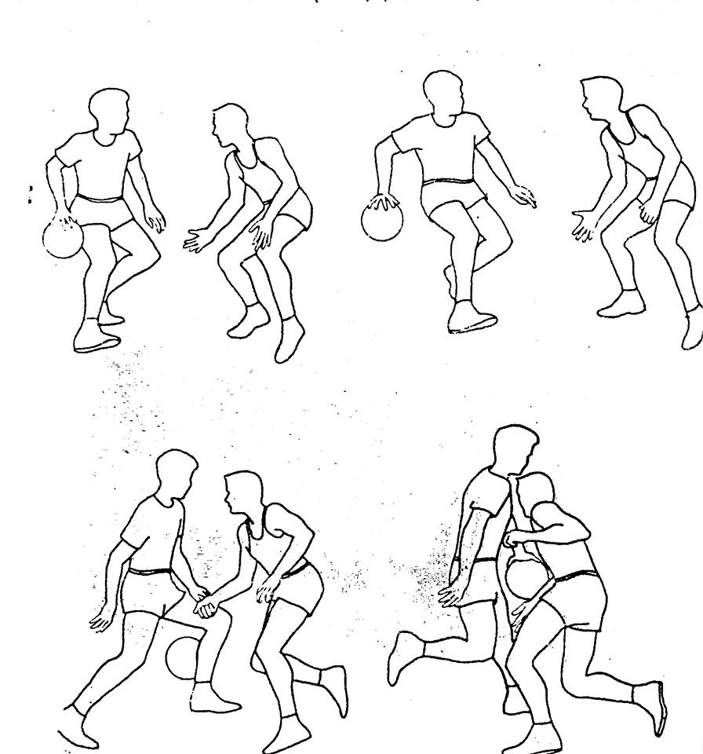

Slide 5
شكــــــرا لكـــــم

